Slide 1
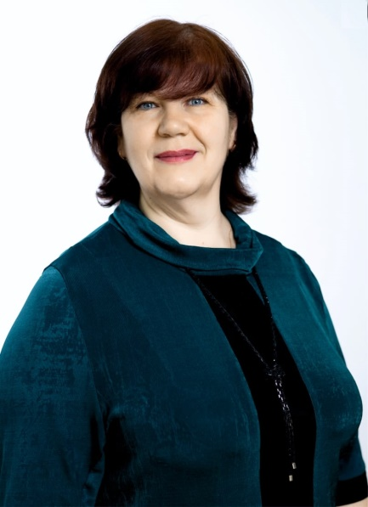

Музыкальный руководитель Булимова Елена Петровна
Образование: высшее профессиональное педагогическое
Специальность: «Дошкольная педагогика и психология», «Хоровое дирижирование»
Квалификация: воспитатель, музыкальный руководитель
Стаж работы:
Общий стаж – 25 лет
Педагогический стаж - 25 лет
Результат аттестации:
высшая квалификационная категория по должности «воспитатель», 2024 г.
Мои достижения:
Профессиональные ценности:
креативность, ответственность, доброта, умение принимать ребенка таким, какой он есть, верить в него, помогать и поддерживать
Интересная информация обо мне: Мне нравится работать в детском саду потому, что это возможность постоянно находиться в мире детства, в мире сказки и фантазии. Музыка способна воспитать в детях только светлые и добрые чувства. Главное - суметь увлечь их, повести за собой и заинтересовать. Любовь к детям, любовь к профессии, целеустремленность, чуткость, творческий потенциал помогают мне заинтересовать малышей. И, если они спрашивают: «Когда мы снова будем заниматься в музыкальном зале?», я рада. Значит, у меня получилось! Значит, я смогла их заинтересовать! Это ли не счастье?!

